Slide 1

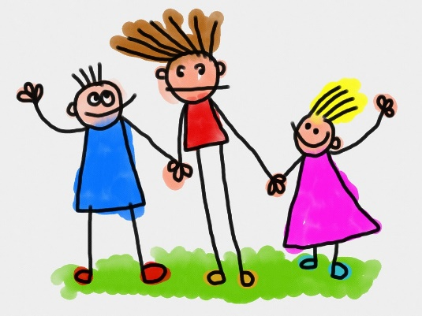
Pour une première rentrée réussie à l’école maternelle
2020-2021

Slide 2
Bienvenue à l’école maternelle….

Slide 3


Education nationale
Municipalité
Les programmes
Le personnel enseignant, les AVS
Le temps scolaire
Les locaux
ATSEM, animateurs, agents d’entretien
Le hors temps scolaire
Insérer le logo de la municipalité

Slide 4
Structure de l’école
X classes :
1 dispositif d’accueil et de scolarisation d’enfants de Moins de Trois Ans
--- PS petite section
--- PS-MS petite section-moyenne section
--- MS moyenne section
--- MS-GS moyenne section-grande section
--- GS grande section
Ou --- classes multi-niveaux PS-MS-GS

Slide 5









L’équipe de l’école
Des professionnels autour de votre enfant
Directrice/ Directeur | Enseignant(e)s
ATSEM | AVS
Personnel périscolaire/garderie | L’équipe du RASED : psychologue, rééducateur…
Personnel restauration scolaire | Personnel d’entretien

Slide 6
Les lieux
La classe
La salle d’évolution
La cour de récréation

Slide 7
Les lieux
Le vestiaire
Les toilettes
Le dortoir

Slide 8
Les lieux
La bibliothèque
Le restaurant scolaire
L’école dehors

Slide 9
Les horaires de l’école
Fréquentation régulière tous les jours souhaitée,
Respect des horaires
Temps éducation nationale Temps municipalité |  | lundi | mardi | mercredi | jeudi | vendredi
Périscolaire
Entrée matin | Accueil
 | Enseignement
Sortie
Restauration scolaire et ou Temps accueil pause méridienne
Entrée après-midi | Accueil
 | Enseignement
Sortie
Nouvelles Activités Périscolaire
Périscolaire

Slide 10
Les différents temps de la classe
Accueil
Activités de langage
Activités physiques
Récréation
Apprentissages individuels, en groupe

Slide 11
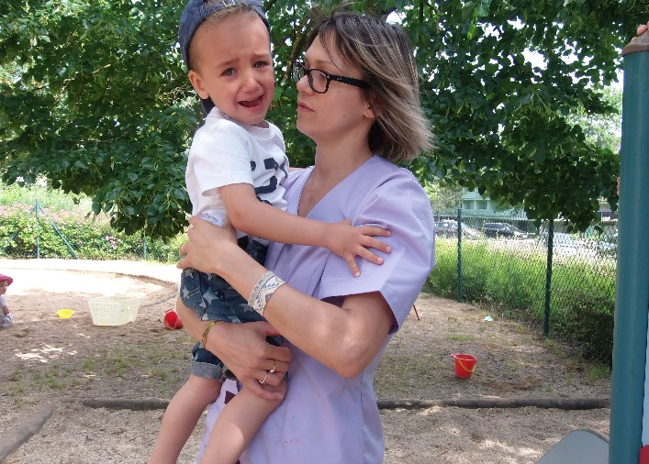
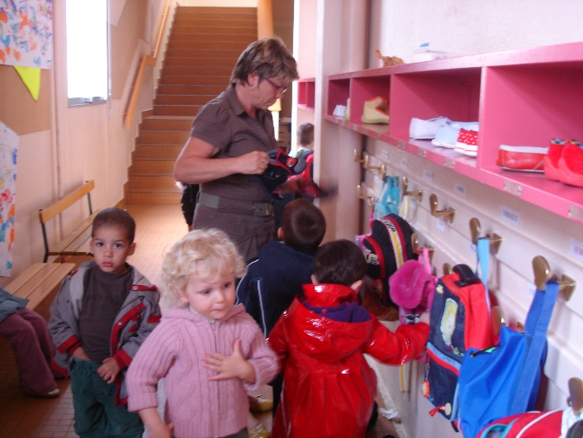
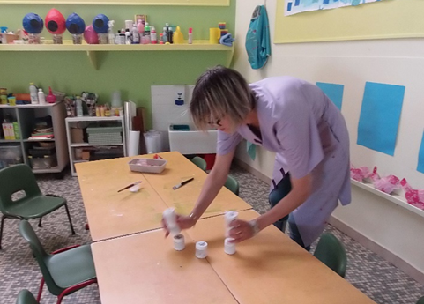
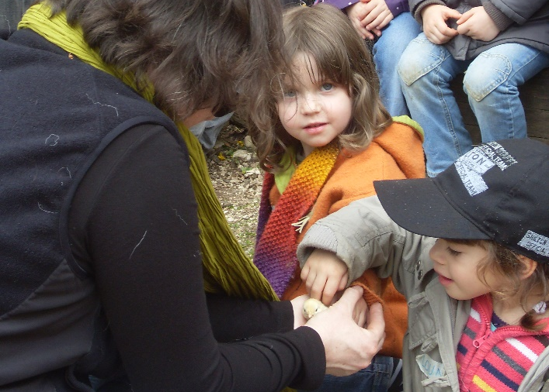
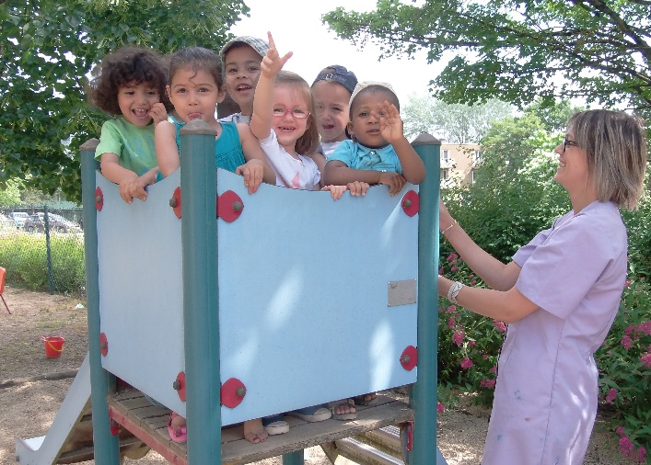
Rôle et place de l’Atsem
RASSURER
AIDER à chausser, habiller, déshabiller, laver, changer…
Tracer, découper, emballer, scotcher, préparer, trier, rafistoler…
MONTRER, AIDER
ACCOMPAGNER /
Rendre AUTONOME mais en SÉCURITÉ

Slide 12
Une école pour apprendre et affirmer sa personnalité
Une école de l’épanouissement et du langage
Une école qui s’adapte aux besoins des jeunes enfants
Notes:
L’école maternelle est une école qui s’adapte aux besoins du jeune enfant (2 ans à 6 ans). Quels sont les besoins?➢Les besoins primaires: le repos, le sommeil, la nutrition...➢Le besoin affectif:l’enfant doit se sentir en sécurité affective pour être bien et en disponibilité pour apprendre.➢Le besoin de mouvement: plus l’enfant est jeune plus ce besoin est grand. ➢Le besoin de jouer:il représente plus de 30% du temps de l’enfant.C’est pour répondre aux besoins de chaque enfant que l’aménagement des espaces, le matériel, le rythme sont pensés et organisés par l’équipe enseignante au sein d’une école.Voici deux vidéos pour découvrir les missions et l’organisation de la vie à l’école. Elles existent dans différentes langues:➢http://www.onisep.fr/Parents/L-Ecole-expliquee-aux-parents-en-video/La-mission-de-l-Ecole➢http://www.onisep.fr/Parents/L-Ecole-expliquee-aux-parents-en-video/L-organisation-de-la-vie-a-l-eco

Slide 13
Les besoins du jeune enfant
Les besoins PHYSIOLOGIQUES essentiels: le repos, le sommeil, la nutrition
Le besoin affectif
Le besoin de mouvement
Le besoin de jouer
Réflexion de l’équipe enseignante pour
  aménager les espaces
  choisir le matériel
  organiser le rythme de la classe

Slide 14

Instruction obligatoire pour les enfants à partir de 3 ans
(loi du 28/07/19)
→obligation d’assiduité
→assouplissement par une demande d’aménagement du temps de présence l’après-midi
(cf. formulaire proposée par la mission maternelle 21 sur le site ienmaternelle21)
Scolariser les enfants de 2 à 3 ans
Un document AGEEM ( Association des Enseignants des Écoles et des classes Maternelles publiques)
Notes:
Qu’est-ce que l’école maternelle?•La Loi «Pour une école de la confiance» du 26 juillet 2019 a rendu l’instruction obligatoire pour tous les enfants dès l’âge de 3 ans. Les parents ont la possibilité d’inscrire à l’école maternelle leur enfant l’année de ses 3 ans

Slide 15
La maternelle : une école à part entière avec un programme de la petite à la grande section.
Le langage oral
Le langage écrit
Les activités physiques
Les activités artistiques
Les outils pour structurer sa pensée
L’exploration du monde
Notes:
Une journéede classe•Le programme de l’école maternelle cadre les enseignements. Il s’étale sur les 3 années du cycle 1 qui constitue le cycle de l’école maternelle. •Il est organisé en 5 domaines d’apprentissage: ➢Mobiliser lelangage dans toutes ses dimensions➢Agir, s’exprimer, comprendre à travers l’activité physique➢Agir, s’exprimer, comprendre à travers les activités artistiques➢Construire les premiers outils pour structurer sa pensée➢Explorer le monde•Les enfants apprennent ensemble à travers 4 modalités d’apprentissage:➢En jouant➢En réfléchissant, en résolvant des problèmes➢En s’exerçant➢En se remémorant et en mémorisant•Voici un exempled’activités d’apprentissage:

Slide 16
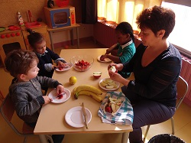
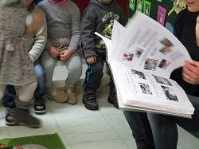
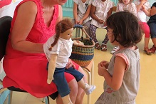
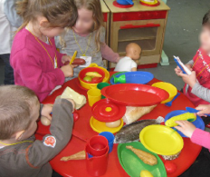
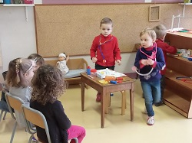
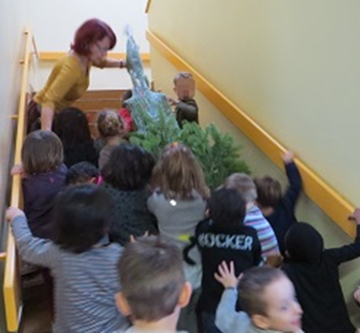
Le langage oral
Parler
Nommer
Comprendre
Raconter
Décrire
Echanger

Slide 17
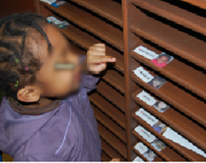
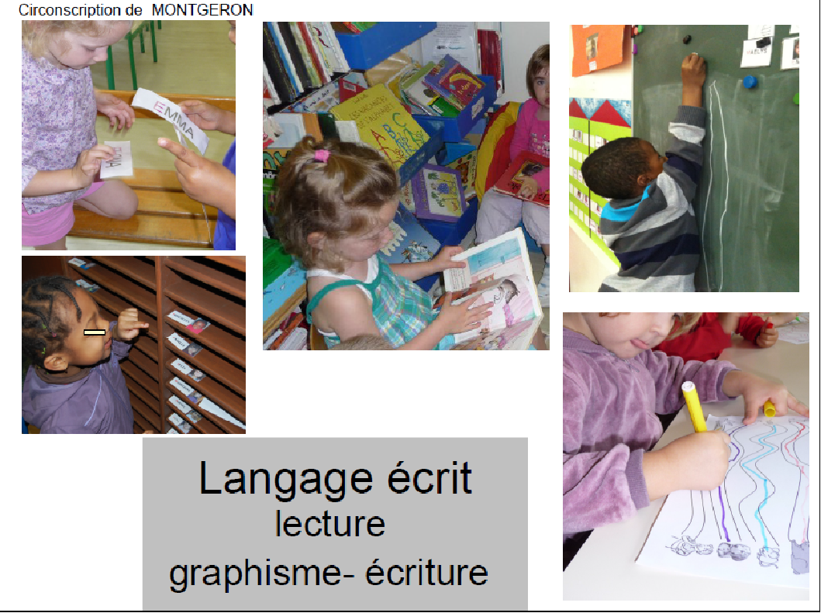
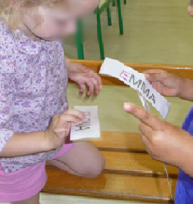
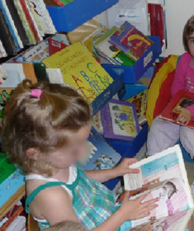
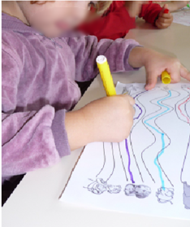
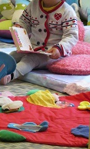
Le langage écrit
Lire des livres
Tracer , dessiner
Reconnaître son prénom
Découvrir la fonction de l’écrit

Slide 18
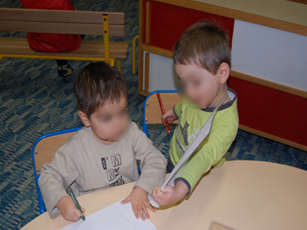
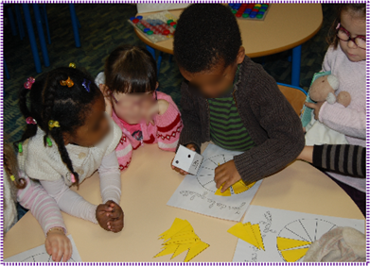
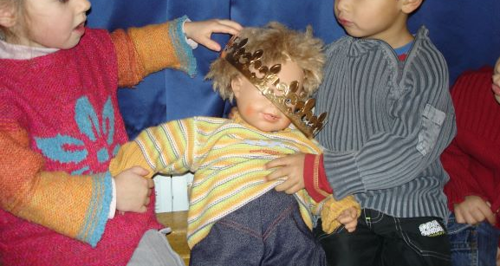
Apprendre ensemble et vivre ensemble : un enjeu essentiel
Coopérer, jouer ensemble
Comprendre les règles de vie
Devenir autonome
Comprendre ce qu’est l’école

Slide 19
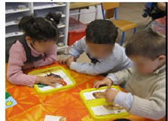
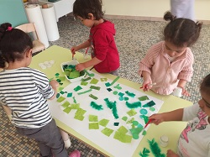
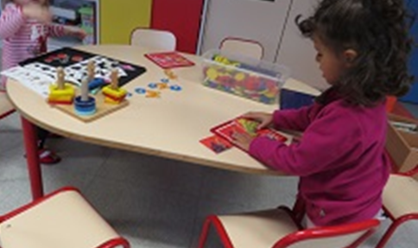
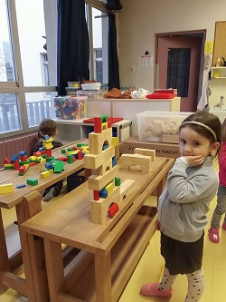

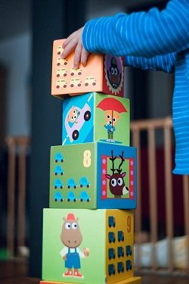
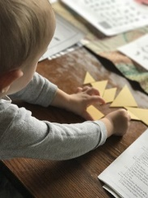
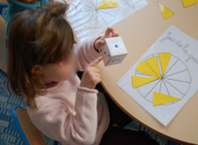
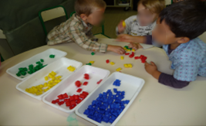
Les outils pour structurer sa pensée
(Premiers pas vers les Mathématiques)

Slide 20
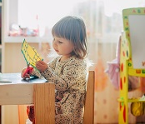
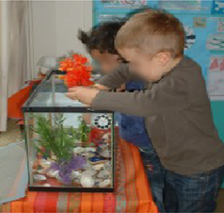
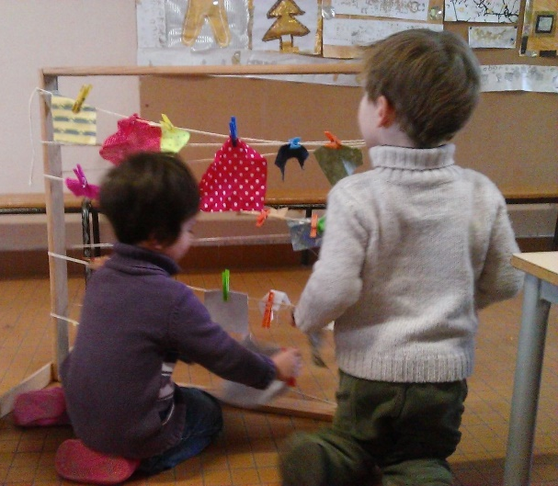
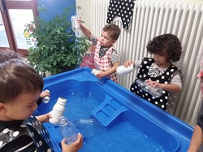

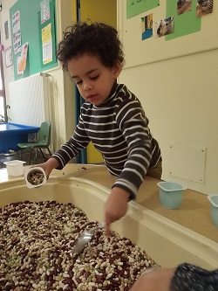
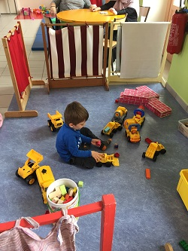
Explorer le monde
(Premiers pas vers les sciences)

Slide 21
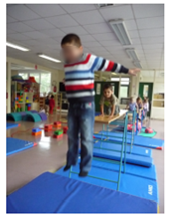
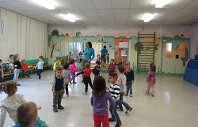
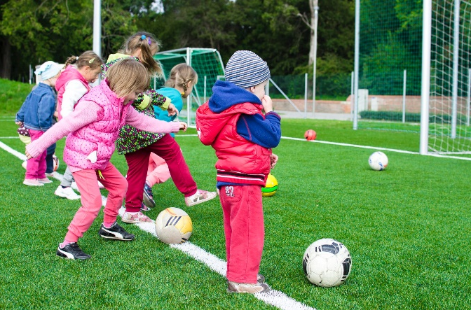
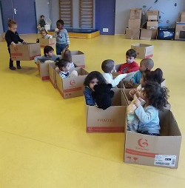
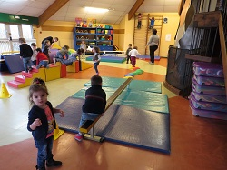
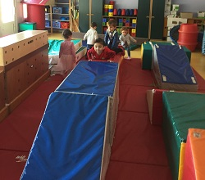
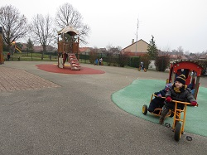
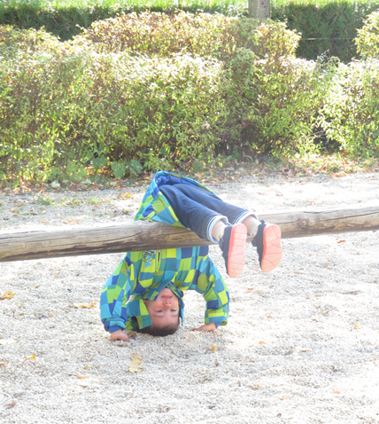
Agir, s’exprimer, comprendre à travers les activités physiques quotidiennement

Slide 22
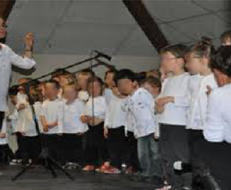
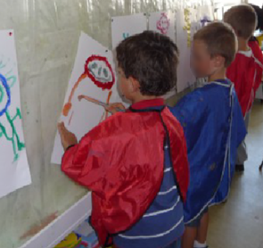
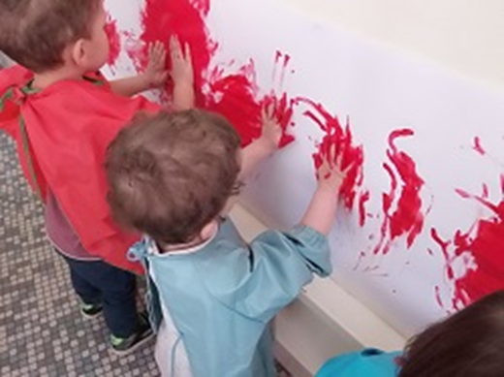
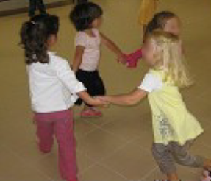
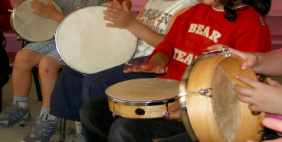
Agir, s’exprimer, comprendre à travers les activités artistiques
Arts visuels
Musique

Slide 23
Quelques conseils pour bien vivre ensemble
Pour une éducation partagée entre l’école et la famille

Slide 24
La communication école-famille
L’école
Votre enfant
Coordonnées de l’école pour joindre le directeur ou la directrice
Réunions, rencontres
La fiche de renseignements
Les affichages de l’école
Le cahier de liaison
Le site internet / le blog de l’école
Les représentants de parents
Les temps festifs
Entretien avec l’enseignant en prenant rendez-vous
Les affichages de la classe
Les cahiers de l’enfant-élève
Le suivi des progrès de votre enfant : carnet de suivi des apprentissages.
Le livret scolaire

Slide 25
Les vêtements
« Sa robe en dentelles est pleine de peinture ! »
« Comment se fait-il qu’il soit revenu avec un pantalon qui ne lui appartient pas ? »
Prévoir des vêtements
marqués à son nom et prénom
(pertes ou échange)
faciles à mettre pour apprendre à s’habiller seul (évitez lacets, bretelles et ceinture)
qui ne risquent rien
pratiques pour le sport
un vêtement de rechange en cas de besoin
… et aussi les chaussures, les chaussons, (penser aux gilets que l’on retire souvent dans la salle de jeux, et bientôt aux bonnets et aux moufles)
Manipuler, toucher, « patouiller » sont des actions nécessaires aux apprentissages et à l’épanouissement de la personnalité…
Ne grondez pas votre enfant s’il rentre sale le soir :
c’est qu’il a été actif !!
Même avec un tablier il y a des risques de taches, de colle, d’encre…

Slide 26


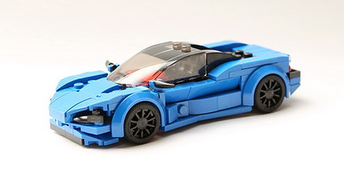
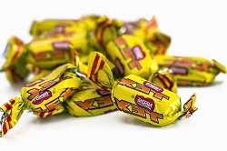



Règlement de l’école
Sécurité
Santé
Conflits

Slide 27
Quelques conseils pour une rentrée en douceur
Bien se préparer pour bien grandir

Slide 28

Pendant les vacances, n’hésitez pas à
Parler de l’école avec votre enfant : les activités, le déroulement des journées, les adultes qu’il va côtoyer, les autres enfants futurs amis.
Vous promener devant l’école et en parler, sans dramatiser ni idéaliser
Lui lire des albums sur le thème de l’école
Notes:
Liste d’albums: Voici une sélection (non exhaustive)de titres d’albums de jeunesse et de liens vidéopour accompagner votre discours auprès de votre enfant:Petit Ours brun: ➢Petit Ours brun va à l’école:histoire portant sur le trajet et l’arrivée à l’école➢https://www.youtube.com/watch?v=Ny-R-Y2uYbU➢Petit Ours Brun rentre à l’école:Petit Ours brun découvre son école et sa salle de classe, se sépare de sa maman puis la retrouve➢https://www.youtube.com/watch?v=GXMfG0uwMzET’choupi:➢T’choupi rentre à l’école: séparation et déroulement de la première journée et retrouvailles➢T’choupi rentre à l’école(vidéo): préparation le matin de la rentrée https://www.dailymotion.com/video/x2dyapx➢T’choupi à l’école: déroulement de la première journée➢T’choupi mange à la cantinehttps://www.youtube.com/watch?v=nbfzolJ0sBU➢T’choupi fait la sieste(à l’école)https://www.youtube.com/watch?v=-cz4g9K34Xo
Liste d’albums (suite)➢Vive l’école!Kididoc➢https://www.youtube.com/watch?v=TdNu_VB9kCg➢Spot va à l’écoled’Eric Hill: première journée d’école de Spot➢En français:https://www.youtube.com/watch?v=FIb-spbLTOE➢En espagnol:https://www.youtube.com/watch?v=QGV1j5zd6gI➢En anglais:https://www.youtube.com/watch?time_continue=48&v=XKn4FSp6Q-Y&feature=emb_logo➢Trotro et Zaza vont à l’école: trajet et première journée d’école pour Trotro➢https://www.youtube.com/watch?v=PIVWgX2VwJU➢Le train des sourisde Haruo Yamashita et Kazuo Iwamura: une maman souris ruse pour amener ses petits à l’école➢https://vimeo.com/400696914➢A l’écolede Bénédicte Guettier➢http://scolawebtv.crdp-versailles.fr/?id=59675

Slide 29
La rentrée
Le livret d’accueil
La date de la rentrée :
Les premiers jours de rentrée … une organisation particulière.
Notes:
La rentrée, la séparation: comment bien se préparer?•La première rentrée est un grand moment pour l’enfant et ses parents. Elle est source de beaucoup d’émotions et chacun réagit à sa manière. ➢Les conseils d’une psychologue: https://www.lamaisondesmaternelles.fr/article/premiere-rentree-les-conseils-d-une-psychologue•Pour bien la préparer, nous vous invitons àexpliciter à votre enfant en prenant par exemple appui sur des albums de jeunesses et/ou le cas échéant sur le livret d’accueil de l’école :➢ce qu’est l’école, les types d’activité qu’il va y faire➢que tous les enfants de sonâge vont à l’école➢qu’il va y aller presque tous lesjours ➢qu’un proche viendratoujoursle chercher, (il faudra bien le prévenir quand vous partirez surtout ne partez pas «en douce»)•Faites plusieurs fois le trajet tout en le commentant et en parlant de l’école, sans dramatiser ou idéaliser (se promener, observer le bâtiment, la cour...) pour remplacer le fait de ne pas pouvoir visiter l’école•Le doudou, la tétine ou un objet (sécurisé) appartenant à s

Slide 30
Les premiers jours…
… à la maison
A la rentrée, parlez de la séparation sans faire peur mais en montrant qu’on est avec l’enfant « Je penserai à toi très fort ».
Préparez ensemble les objets qu’il apportera à l’école.
  Les objets inscrits sur la liste remise par l’école
  Laissez votre enfant apporter son doudou, (sa tétine pour la sieste).
  Choisissez ensemble un objet-lien en plus du doudou : un sac pour ranger le doudou, un vêtement qu’il aime bien, un sac à bisous…
Avertissez-le s’il mange à la cantine.
Construire les rituels du matin :
  Comme au coucher commencer la journée à la maison par 5 mn de tendresse prévue dans l’emploi du temps des préparatifs
  Avant de quitter l’école, faire un bisou, dire qu’on va se revoir à la fin de la journée
Se projeter sur la fin de la journée : prévoir une activité agréable pour la sortie de l’école ( une sortie au parc, un retour en tricycle) ) pour faire prendre conscience que l’école est provisoire.
→ Il ne s’agit pas de proposer des récompenses comme « Si tu ne pleures pas, si tu es sage, on ira au parc » mais de prévoir l’activité agréable dans l’emploi du temps.

Slide 31
Les premiers jours…
… à l’école
Prenez votre temps et restez un peu avec votre enfant dans la classe
Avertissez-le s’il mange à la cantine
Prévenez quand vous partez
Écourtez les adieux
Dites-lui que papa et/ou maman revient toujours.
Soyez toujours à l’heure
Si l’enfant pleure au moment de la séparation c’est habituellement pour quelques minutes.
Faites confiance à l’enseignant, si celui-ci vous dit que votre enfant participe très vite aux activités de la classe.
Montrer à l’enfant qu’on est en confiance.

Slide 32

Pourquoi aller à l’école?
Grandir c’est se séparer de ses parents, c’est tolérer l’absence de ceux en qui on puise sa confiance.
L’école, pour un jeune enfant, est une expérience excitante mais très difficile qui occasionne de grands changements dans sa vie.
Ce changement est fort en émotions.
Laisser du temps à l’enfant pour faire cet ajustement dans sa vie dès la rentrée ou quelques jours ou semaines plus tard.
C’est une phase normale durant la croissance de l’enfant d’apprendre à accepter les changements et de séparer de la maison.
Notes:
La propreté•Un enfant qui n’est pas encore tout à fait propre (journée et/ou sieste) a toute sa place à l’école maternelle et ne peut être refusé. •Nous vous invitons à placer dans un sac dès le premier jour un change au nom de l’enfant (une culotte, un pantalon, un t-shirt et une paire de chaussettes).•Habillez votre enfant avec des affaires simples à retirer et à mettre •Voici un document pour vous aider à l’apprentissage à la propreté:http://www.ac-versailles.fr/dsden91/cid129863/organisation-pedagogique-maternelle.html
Desvidéospour encore mieux vous préparer à cette première rentrée:https://www.weo.fr/video/premiere-rentree-en-maternelle-la-confiance-au-rendez-vous/Voici un extrait de l’émission La Maison des maternellessur France 5 dédiéeà la première rentrée des classes:http://www.viewpure.com/V²AwQCCX5UQE?start=0&end=0La vidéo dure 21 minutes. Le découpage vous permettra de vous repérer selon vos attentes:-Début: l’instruction obligatoire à 3 ans-2’11: la ½ journée d’école en début d’année-3’36: témoignage autour de l’annonce à son enfant de l’entrée à l’école-4’45: la propreté et la sieste-6’22: le doudou et de la tétine-7’02: l’enfant qui fait le «clown» à la maison à la sieste et au repas -9’00: reportagesur la première visite de l’école-14’25: la séparation-15’23: les relations sociales-17’10: le premier jour de maternelle-20’10: Refus d’un enfant d’aller à l’écoleL’enregistrement audio d’une future maman d’élève de petite sectionNous vous proposons d’écouter le questionnement de Sarah, maman d’Adam qui doit faire sa rentrée en septembre prochain, et les réponsesd’une conseillère pédagogique:http://www.missionmaternelle78.ac-versailles.fr/wp-content/uploads/sites/447/2020/06/Maternelle-Lettre-aux-directeurs-enseignants-La-rentrée-V4-1.pdf

